Slide 1
꿈과 현실을 IT다
AI_응용프로그래밍
㈜에이블 이영진 대표

Slide 2
Chapter
1
인공지능 이해
2

Slide 3

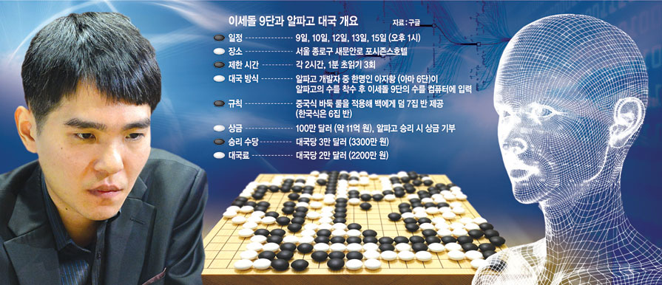
Ⅰ
인공 지능
AI의 역사
검색
인공지능(AI)
인간의 학습 · 추론 · 지각 · 자연언어 이해 능력 등을 컴퓨터 프로그램으로 실현한 기술
3

Slide 4
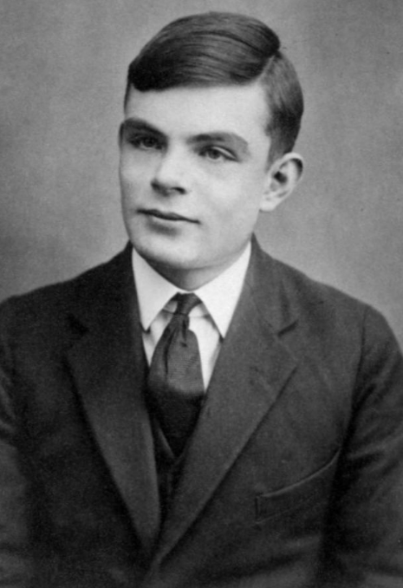
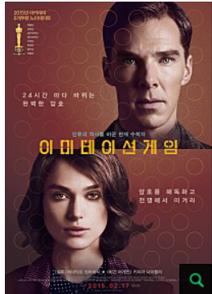
Ⅰ
인공 지능
AI의 역사
Alan Turing
1950년 기계가 지능적인 것이 될 수 있는 을 예측 하고 제안
튜링 테스트
4

Slide 5
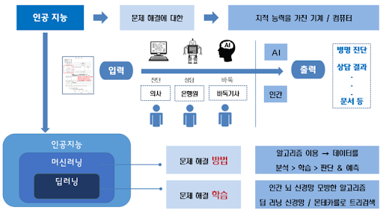
Ⅰ
인공 지능
AI의 역사
5

Slide 6
Ⅰ
인공 지능
AI의 역사
프로그래밍
입력 데이터
프로그래밍
정답
규칙
머신 러닝
입력 데이터
머신러닝
규칙
정답
6

Slide 7
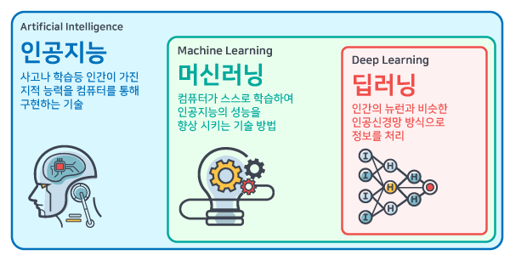
Ⅰ
인공 지능
AI의 역사
7

Slide 8
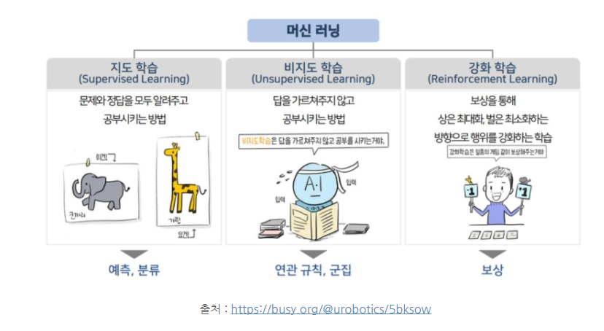
Ⅰ
인공 지능
AI의 역사
8

Slide 9
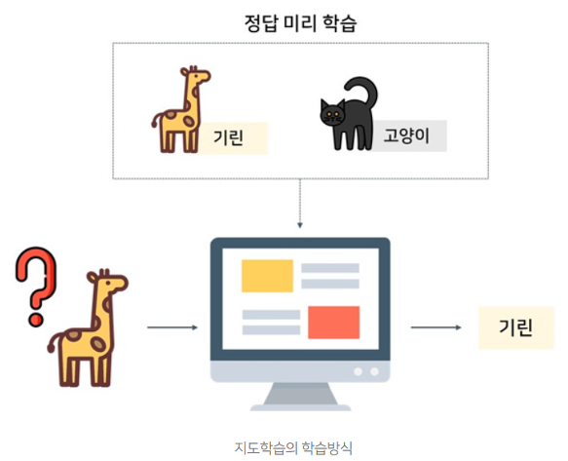
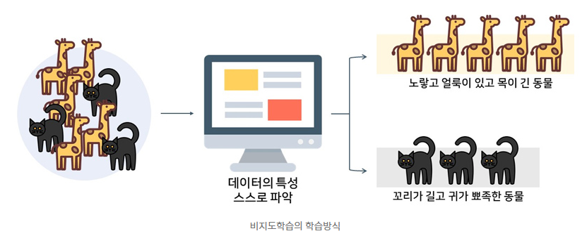
Ⅰ
인공 지능
AI의 역사
지도학습
지도 학습 알고리즘은 세트의 사례들(Examples) 기반으로 예측 수행
분류 : 데이터가 범주형 변수를 예측하기 위해 사용 될 때 지도학습을 분류 라고 함
회귀 : 연속 값을 예측할 때는 회귀 문제가 됨
비지도학습
비지도 학습 미분류 데이터 제공을 받고 데이터의 기초를 이루는 고유 패턴을 발견하도록 설정
클러스터링 : 특정 기준에 따라 유사 데이터 사례를 하나의 세트로 그룹화 함
차원 축소 : 고려 중인 변수의 개수를 줄이는 작업
9

Slide 10
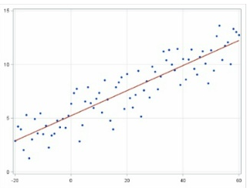
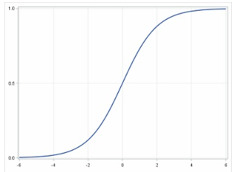
Ⅰ
인공 지능
AI의 역사
알고리즘 예시
선형 회귀 - 종속 변수 Y와 한 개 이상의 독립변수 X와 상관 관계를 모델링 하는 기법 - 독립변수 X가 2개 이상일 경우 다중 선형 회귀
로지스틱 회귀 - 독립 변수의 선형 결합을 이용해 예측하는 기법 - 일반 선형회귀와 유사 하지만 종속 변수의 값이 이항형 또는 다항형으로 됨
10

Slide 11
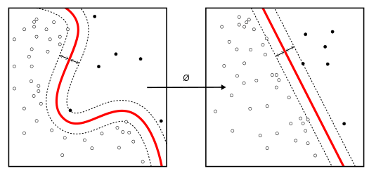
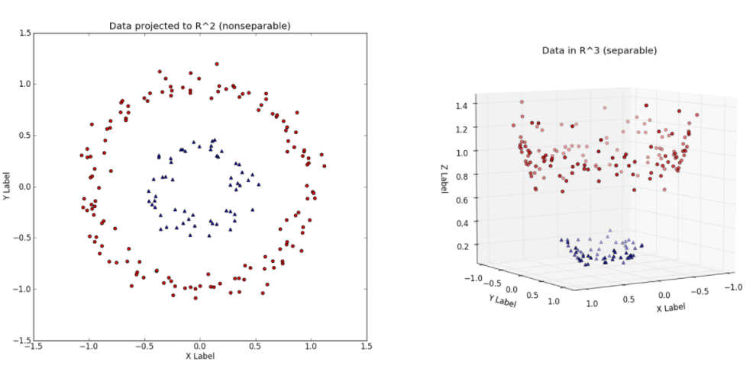
Ⅰ
인공 지능
AI의 역사
알고리즘 예시
3. 선형 SVM 및 커널 SVM - SVM(support vecteo machine) 패턴 인식, 자료 분석을 위한 지도 학습 모델
- 두개 이상의 데이터 분류를 위한 기준 선을
정의하는 모델
- 선형 SVM(1개의 직선으로 구분이 가능한 모델)
- 커널 SVM(선으로 해결 되지 않은 데이터 모음을
높은 차원으로 이동 시켜 공간을 분류 할 수 있
는 모델)
11

Slide 12
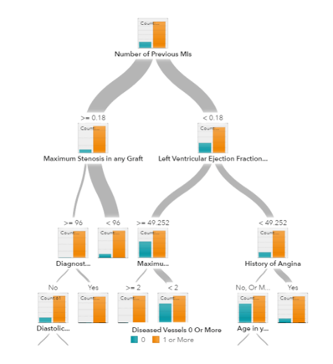
Ⅰ
인공 지능
AI의 역사
알고리즘 예시
4. 트리와 앙상블 트리
- 의사 결정 트리 알고리즘
12

Slide 13
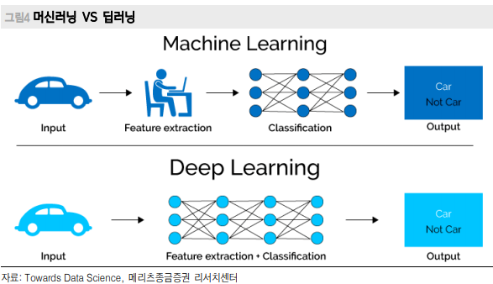
Ⅰ
인공 지능
AI의 역사
머신 러닝 과 딥러닝의 차이
13

Slide 14
Chapter
2
AI 플랫폼 실습
14

Slide 15
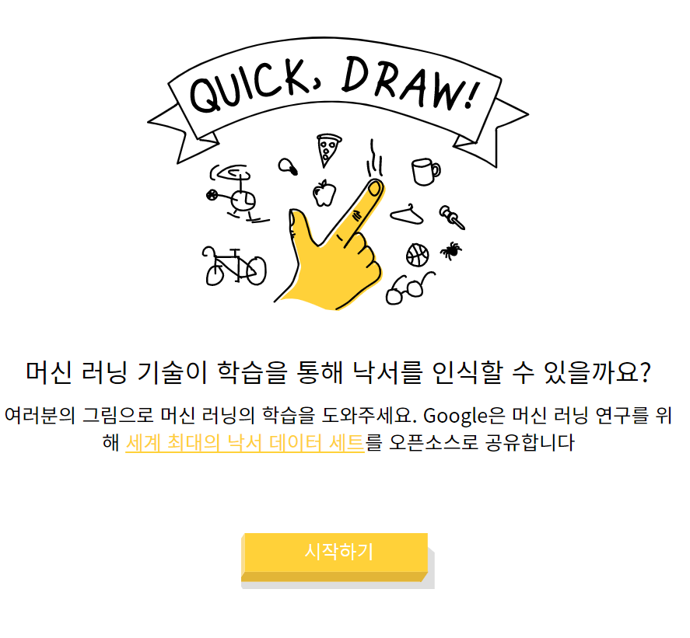
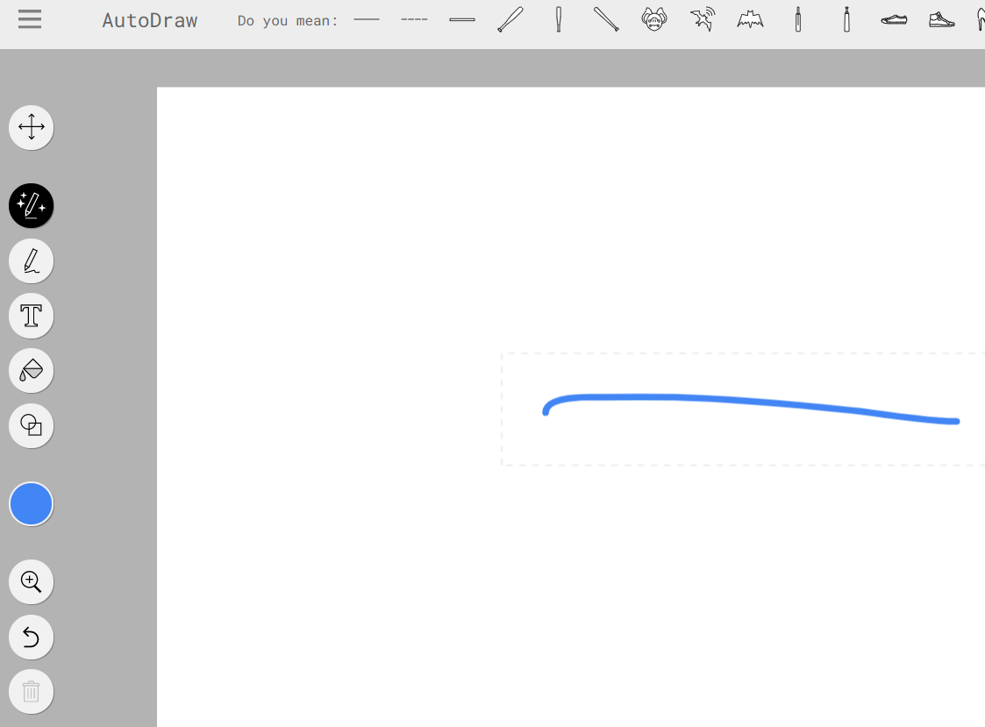
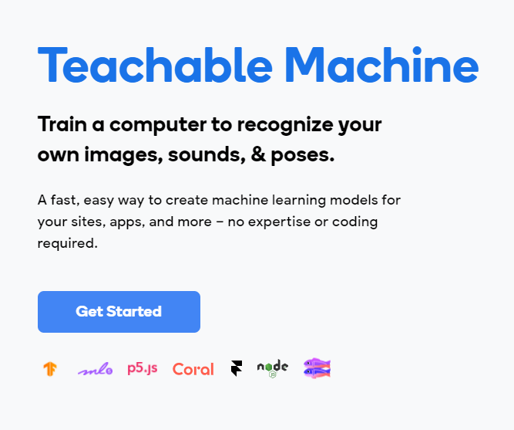
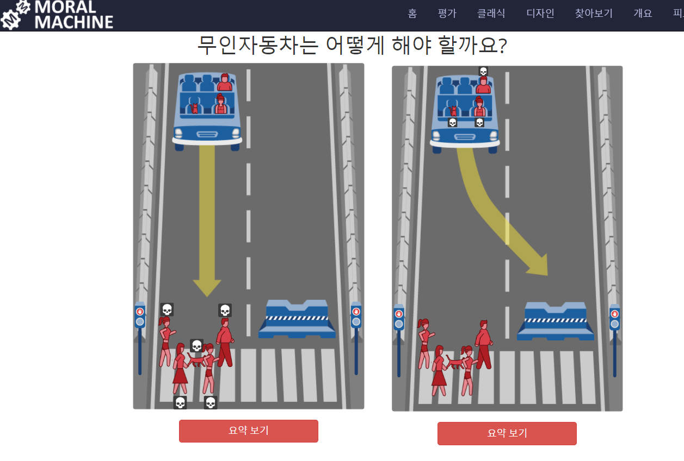
2
AI 플랫폼 실습
AI 플랫폼
AI 활용 플랫폼 예시
퀵드로우
티처블 머신
오토드로우
모럴 머신
15

Slide 16
2
AI 플랫폼 실습
AI 플랫폼
AI 활용 플랫폼 예시
퀵드로우
- 구글 AI 실험 프로젝트 중 하나
- 그림을 통해 신경망 학습
- 345개 카테고리 5천만개의 그림
16

Slide 17
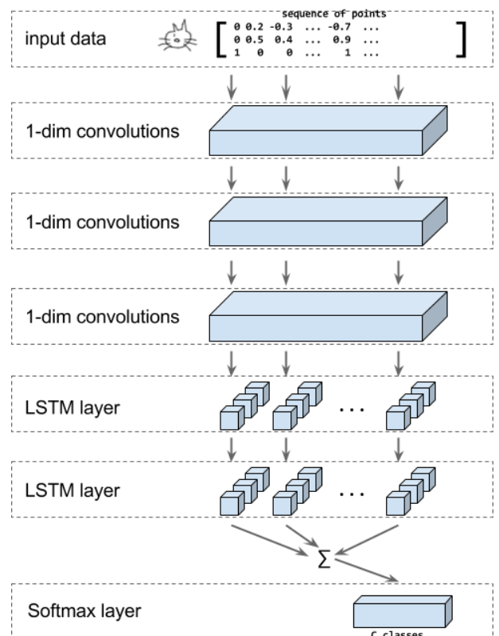
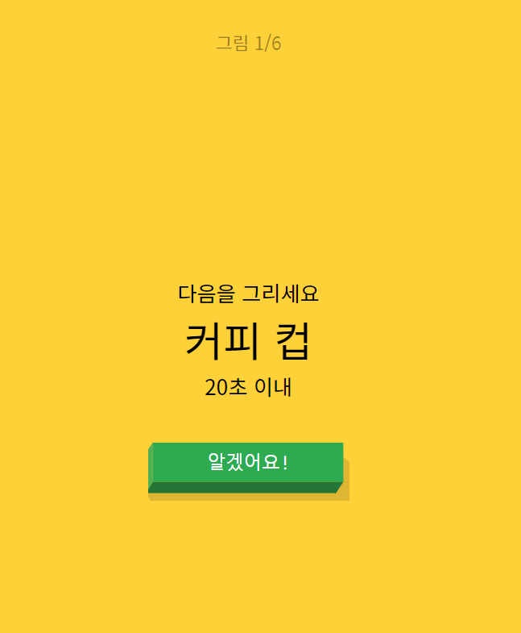
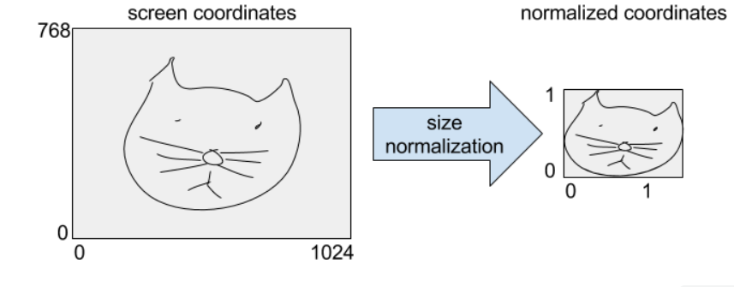
2
AI 플랫폼 실습
AI 플랫폼
AI 활용 플랫폼 예시
도면 분류를 위한 순환 신경망
17

Slide 18
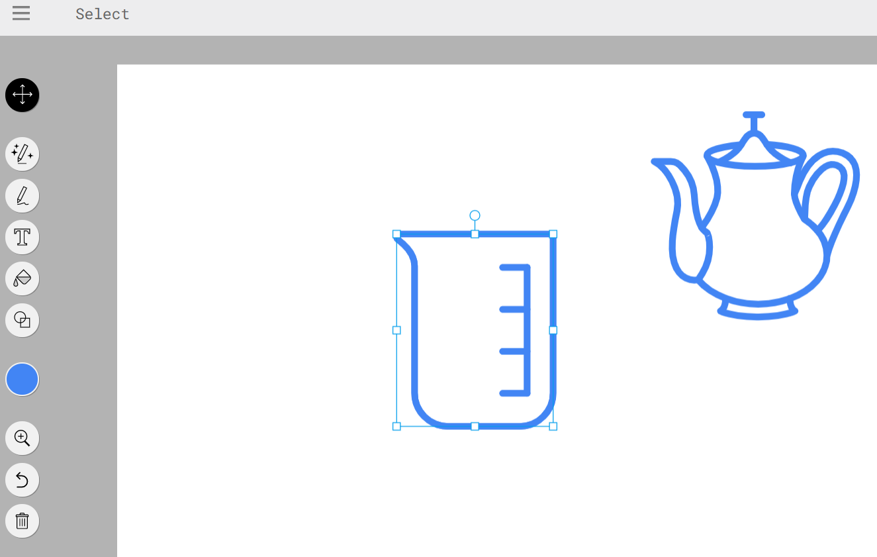

2
AI 플랫폼 실습
AI 플랫폼
AI 활용 플랫폼 예시
오토드로우
기계학습과 아티스트 간의 연결
뉴욕 디자인 스튜디오 자료 제공
18

Slide 19
2
AI 플랫폼 실습
AI 플랫폼
AI 활용 플랫폼 예시
모럴 머신
AI 윤리를 위한 사회적 인식 수집
트롤리 딜레마 처럼 윤리적 딜레마에 대한 연구
19

Slide 20
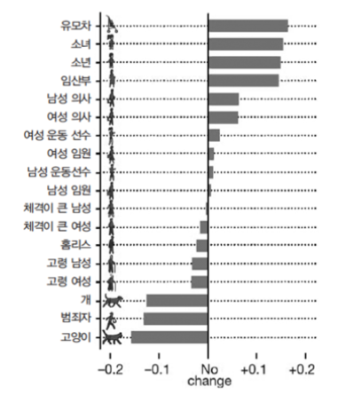
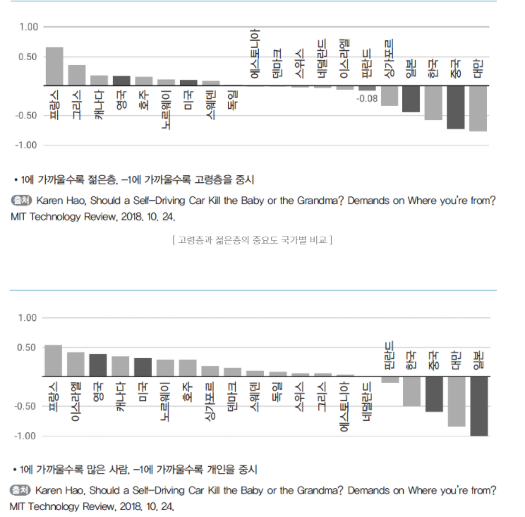
2
AI 플랫폼 실습
AI 플랫폼
AI 활용 플랫폼 예시
전 세계 통계 결과
나라별 중시
20

Slide 21
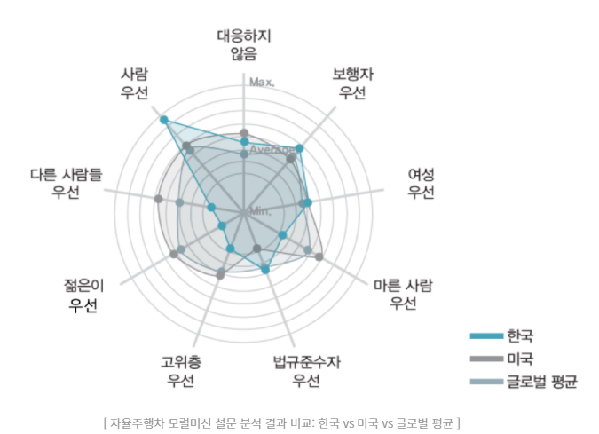
2
AI 플랫폼 실습
AI 플랫폼
AI 활용 플랫폼 예시
21

